Slide 1
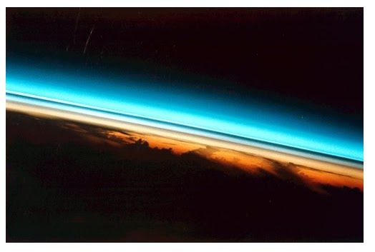
Парниковий ефект
підготувала
учениця 10-А класу
Бутрак Анастасія

Slide 2
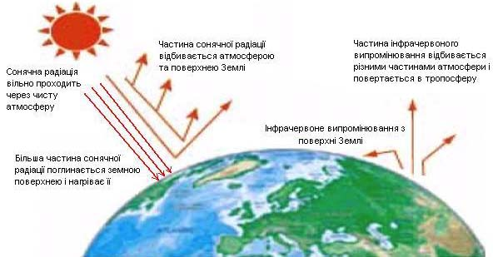
Парниковий ефект
Парниковий ефект — явище в атмосфері Землі, при якому енергія сонячних променів, відбиваючись від поверхні Землі, не може повернутися в космос, оскільки затримується молекулами різних газів.

Slide 3
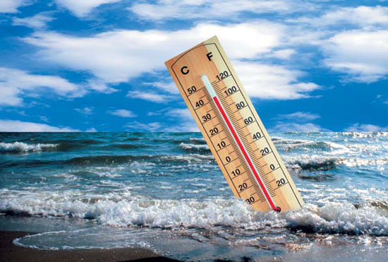
У результаті на поверхні Землі підвищується температура. Без парникового ефекту температура поверхні Землі за оцінками була б на 25°—30° нижчою, ніж є насправді. Парниковий ефект суттєвий також на Марсі та, особливо, на Венері.
Парниковий ефект відкрив у 1829 р. Жозеф Фур'є.

Slide 4
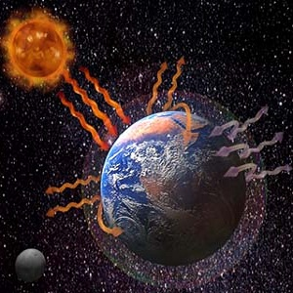
Фізична природа явища
В атмосфері є молекули, які поглинають інфрачервоні промені й знову випромінюють їх. Це випромінювання відбувається з однаковою імовірністю вгору і вниз. Тобто завдяки цим газам, частина теплового випромінювання поверхні повертається

Slide 5
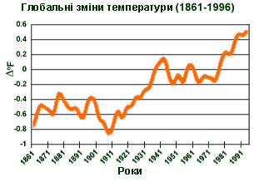
Чим більше в атмосфері «парникових молекул», тим вище піднімається температура.
Найбільший внесок у парниковий ефект створюють молекули води, яка має дипольний момент і відповідні коливальні й обертальні моди в інфрачервоній ділянці спектру. Інші парникові гази несуть озон і метан

Slide 6
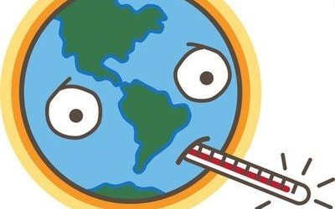
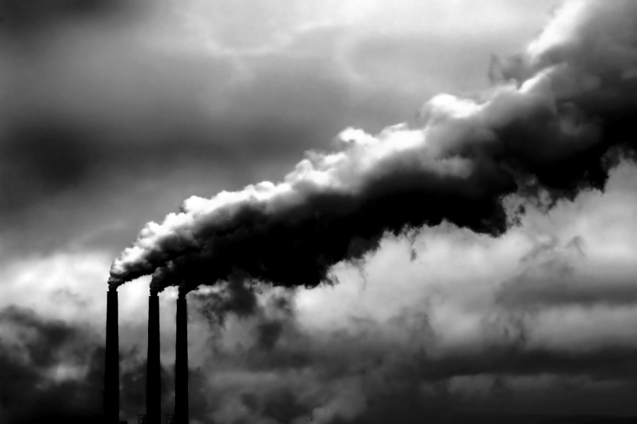
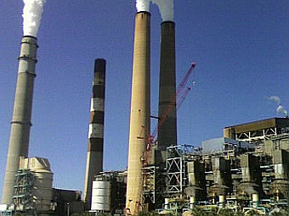
Глобальне потепління
У наш час велике занепокоєння викликає можливість того, що внаслідок людської діяльності парниковий ефект може сильно збільшитися й призвести до глобального потепління. Основними газами, що забруднюють атмосферу, є водяна пара, двоокис вуглецю, метан і хлорфторвуглеці.

Slide 7
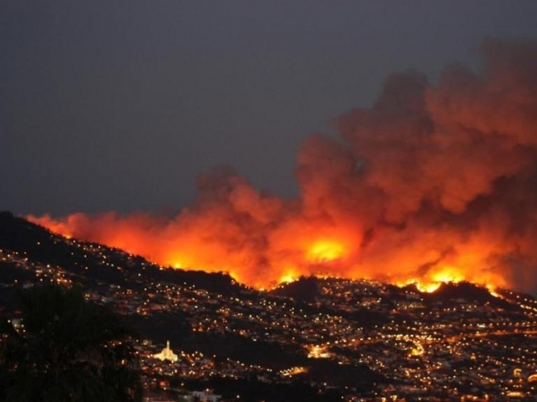
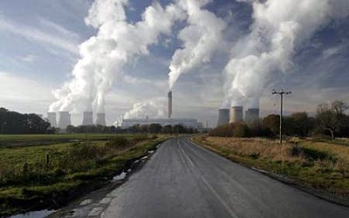
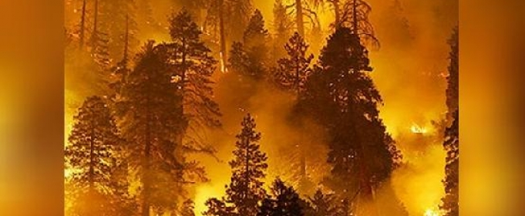
У результаті спалювання викопного палива і лісових пожеж створюється велика кількість двоокису вуглецю, метан є супутнім продуктом сільського господарства (рис, худоба, вівці). Випари води також є перешкодою для відбитих сонячних променів.

Slide 8
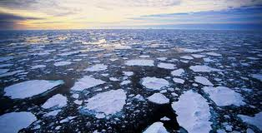
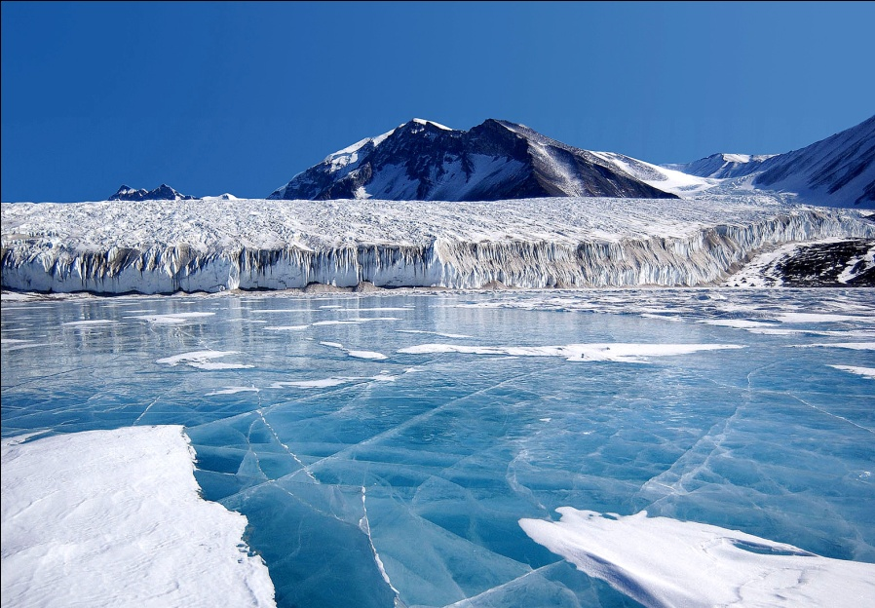
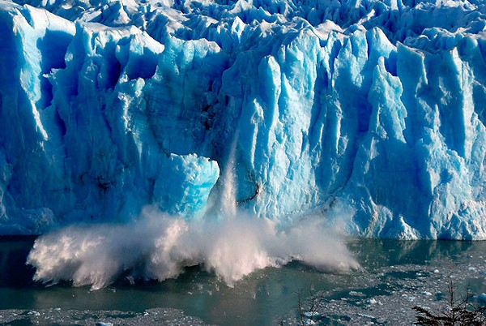
Програма ООН з навколишнього середовища прогнозує, що можливе підвищення середньої температури Землі на 1,5 °C до 2025 року, викличе підняття рівня світового океану на 25 см через танення льоду біля полюсів.

